Slide 1



Ciencia de Datos para Sensores Inteligentes
Tópicos Selectos en Sistemas Interactivos
Dr. Irvin Hussein López Nava
CICESE 2025 - I

Slide 2
Unidad 4
Sensado inercial

Slide 3
4.4 Extracción de features de series temporales

Slide 4
Time-series
En matemáticas, una serie de tiempo (time-series) es una serie de puntos de datos indexados (enumerados o graficados) con un orden temporal.
Más comúnmente, es una secuencia tomada en puntos sucesivos igualmente espaciados en el tiempo. Por lo tanto, es una secuencia de datos en tiempo discreto.
Se utilizan en estadística, procesamiento de señales, reconocimiento de patrones, economía, pronóstico del tiempo, predicción de terremotos, señales fisiológicas, astronomía, y en cualquier dominio de la ciencia aplicada y la ingeniería que involucren mediciones temporales.

Slide 5
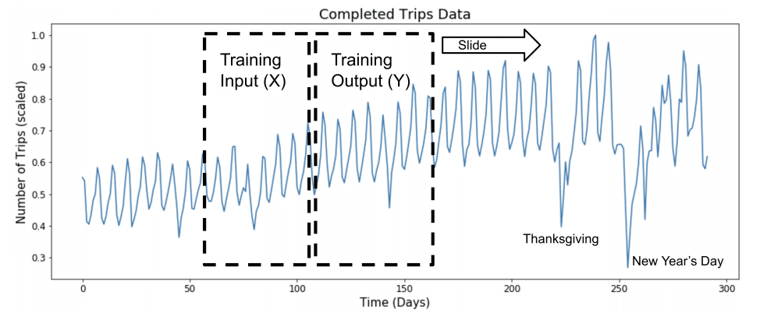
Enfoque de ventana deslizante para modelar series de tiempo
Laptev, N., Yosinski, J., Li, L. E., & Smyl, S. (2017, August). Time-series extreme event forecasting with neural networks at uber. In International conference on machine learning (Vol. 34, pp. 1-5)

Slide 6
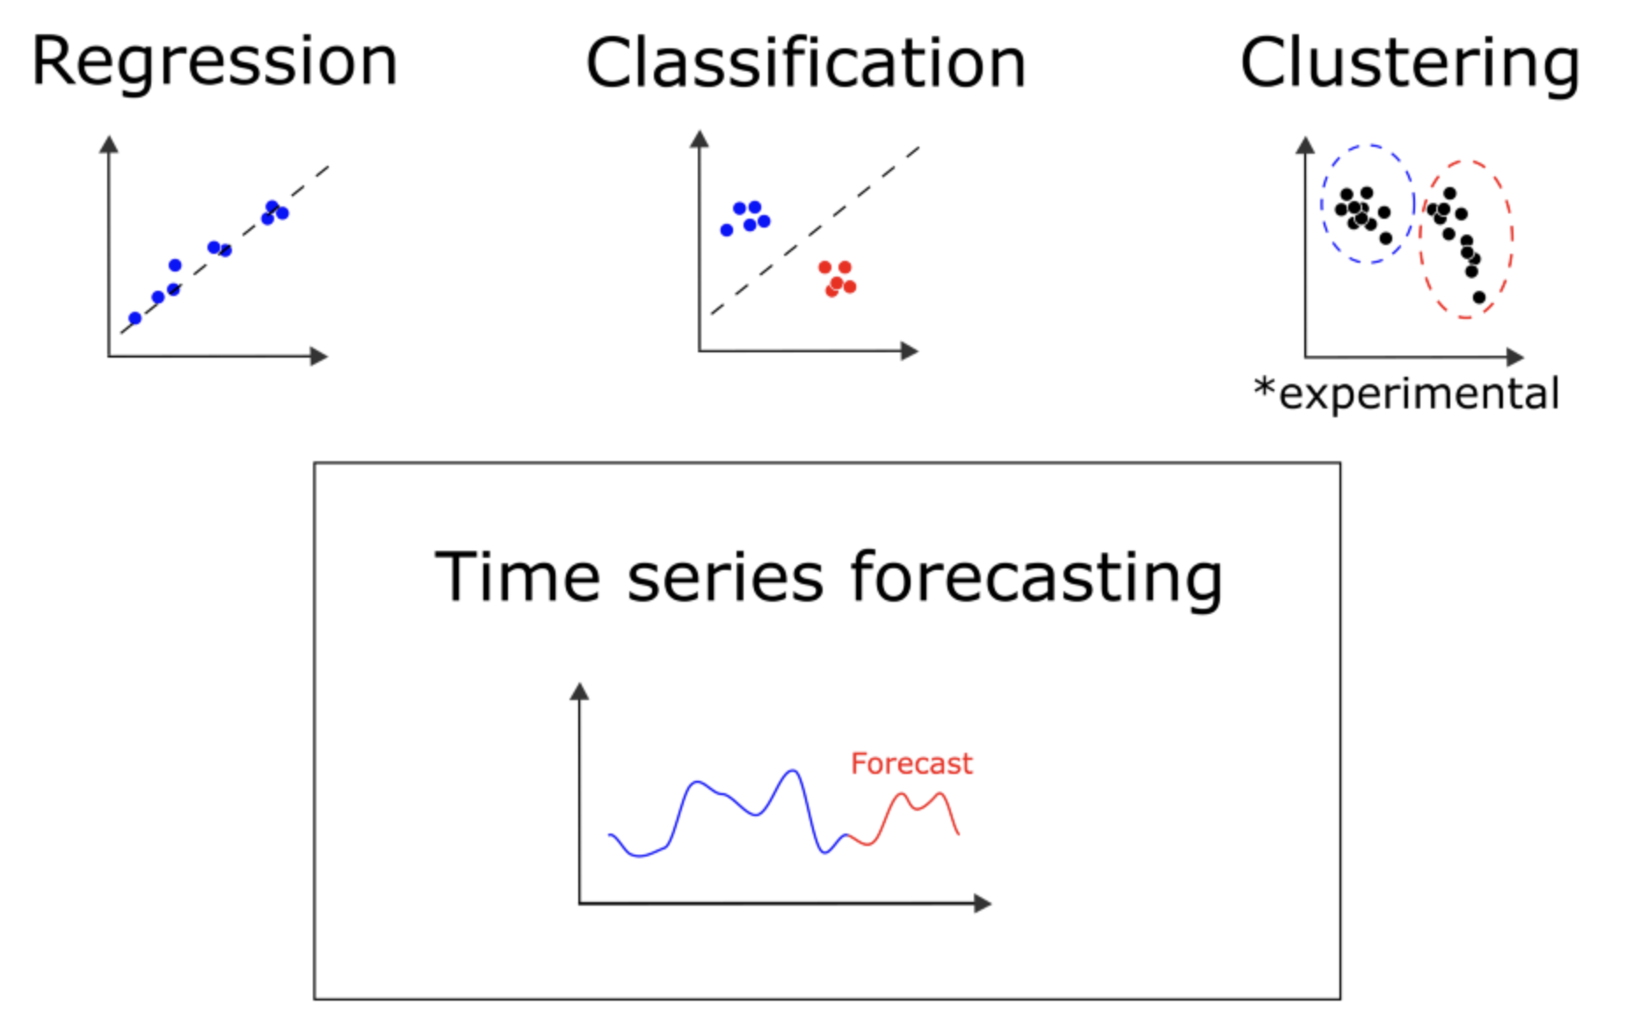
Time-series analysis
El análisis de series de tiempo comprende métodos para analizar datos de series temporales con el fin de extraer estadísticas significativas y otras características de los datos.
El pronóstico (forecasting) de series de tiempo es el uso de un modelo para predecir valores futuros basados en valores observados previamente.

Slide 7
Time-series analysis
Si bien el análisis de regresión se emplea a menudo para probar las relaciones entre una o más series de tiempo diferentes, este tipo de análisis no suele denominarse "análisis de series de tiempo", que se refiere en particular a las relaciones entre diferentes puntos en el tiempo dentro de una sola serie.
El análisis de series temporales interrumpidas se utiliza para detectar cambios en la evolución de una serie temporal desde antes hasta después de alguna intervención que pueda afectar a la variable subyacente.

Slide 8
Time-series analysis
01
Análisis exploratorio
Autocorrelation
Spectral analysis
02
Curve fitting
Extrapolation
Interpolation
03
Aproximación de función
Polynomial or rational functions
04
Predicción y pronóstico
e.g. weather forecasting
05
Clasificación
e.g. sign classification
04
Estimación
Filtros de Kalman
05
Segmentación
Etiquetado (labeling)

Slide 9
Time-series data
Los datos de series de tiempo tienen un ordenamiento temporal natural.
Esto hace que el análisis de series de tiempo sea distinto de los estudios transversales, en los que no hay un orden natural de las observaciones (e.g., explicar los salarios de las personas respecto a su nivel de estudio, donde los datos de los individuos pueden ingresarse en cualquier orden).
También es distinto al análisis de datos espaciales donde las observaciones se relacionan con ubicaciones o posiciones (e.g., contabilizar los precios de la vivienda por ubicación, así como las características intrínsecas de las casas).

Slide 10
Time-series data
Un modelo estocástico para una serie de tiempo generalmente reflejará el hecho de que las observaciones cercanas en el tiempo estarán más estrechamente relacionadas que las observaciones más alejadas.
Además, los modelos de series de tiempo a menudo harán uso del orden natural unidireccional del tiempo, de modo que los valores para un período dado se expresarán como derivados de alguna manera de valores pasados, en lugar de valores futuros.

Slide 11
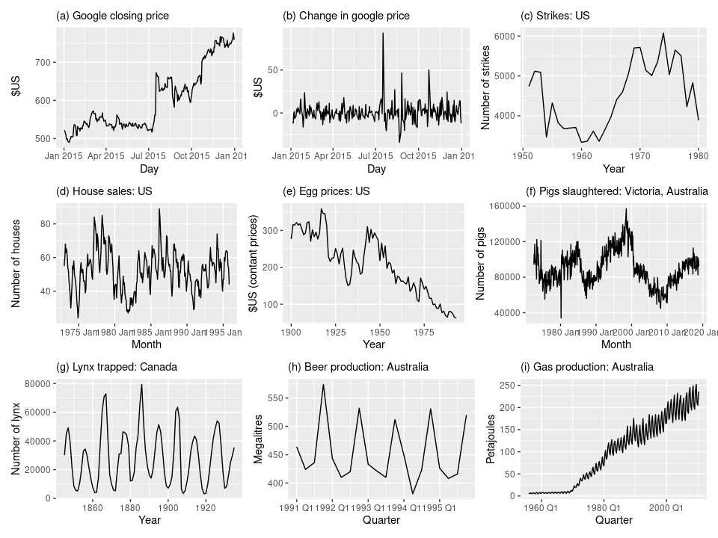
Ejemplos de series de tiempo
Notes:
La estacionalidad evidente descarta las series (d), (h) e (i).
Las tendencias y los niveles cambiantes descartan las series (a), (c), (e), (f) e (i).
El aumento de la varianza también descarta (i).
Eso deja solo (b) y (g) como series estacionarias.

Slide 12
Time-series factors
Tendencia (trend): el movimiento general o la dirección general de los datos, ignorando cualquier efecto a corto plazo, como variaciones cíclicas o estacionales.
La tendencia de matriculación en una universidad puede estar en aumento constante durante los últimos 100 años. Esta tendencia puede estar presente a pesar de tener años a la baja en la inscripción seguidos de años de rápido crecimiento.
Movimientos cíclicos: patrones de oscilación relativamente largos en los datos. Estos ciclos pueden tardar muchos años en desarrollarse.
Hay varios ciclos en la economía empresarial, algunos de 6 años, otros de medio siglo o más.

Slide 13
Time-series factors
Variación estacional: patrones predecibles de altibajos que ocurren dentro de un solo año y se repiten año tras año.
Las temperaturas suelen mostrar variaciones estacionales, cayendo en otoño e invierno y volviendo a subir en primavera y verano.
Ruido: Cada conjunto de datos tiene ruido. Estas son fluctuaciones aleatorias o variaciones debidas a factores no controlados.

Slide 14
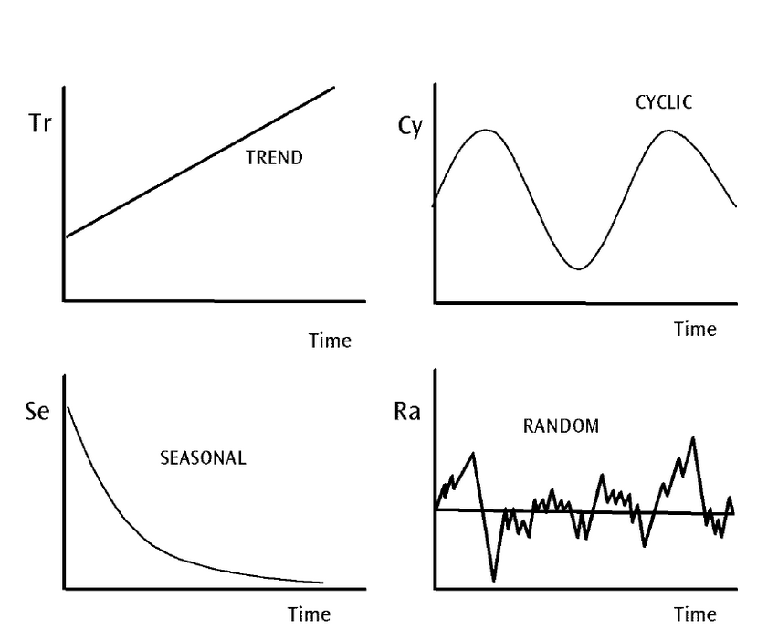
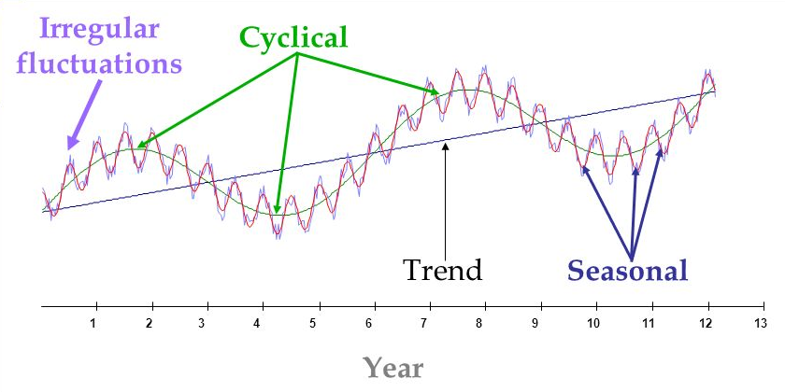
Time-series factors

Slide 15
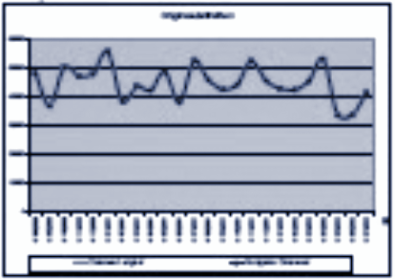
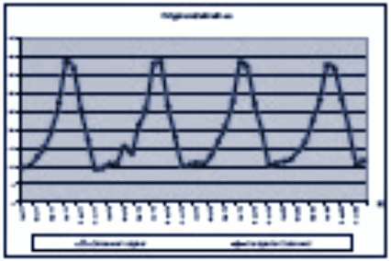
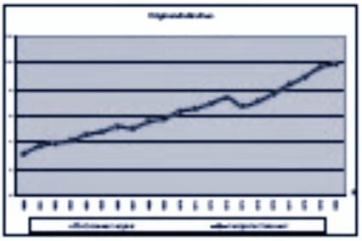
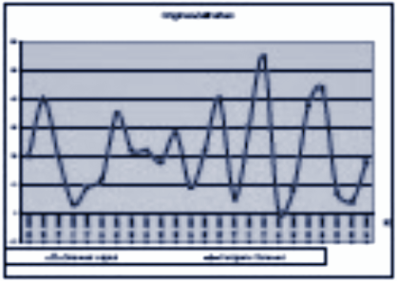
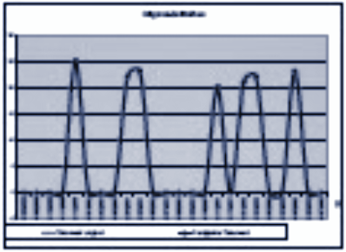
Time-series patterns
Regular
Irregular
Stationary
Stationary
Seasonal
Fluctuating
Intermitent
Time series is influenced by level & random fluctuations
Y_{T} = f(E_{T})
Time series is influenced by level, season & random fluctuations
Y_{T} = f(E_{T}, S_{T})
Time series is influenced by trend, from level and random fluctuations
Y_{T} = f(E_{T}, S_{T}, T_{T})
Time series fluctuates very strongly around level (deviation > 50% around mean)
The number of periods with zero records is high (30%-40%)
Combination of individual components:
Y_{T} = f(E_{T}, S_{T}, T_{T})

Slide 16
Missing value treatments
Cuando hay pérdida de datos durante la captura se pueden realizar varias acciones. La primera de ellas es completar esos períodos con cero. En segundo lugar, reemplazar los valores faltantes con la media de la serie. Otra solución rápida y ‘sucia’ es replicar el valor anterior. Algunas alternativas que son más efectivas son:
Backward Fill
Linear Interpolation
Quadratic interpolation
Mean of nearest neighbors
Mean of seasonal counterparts
https://www.machinelearningplus.com/time-series/time-series-analysis-python/

Slide 17
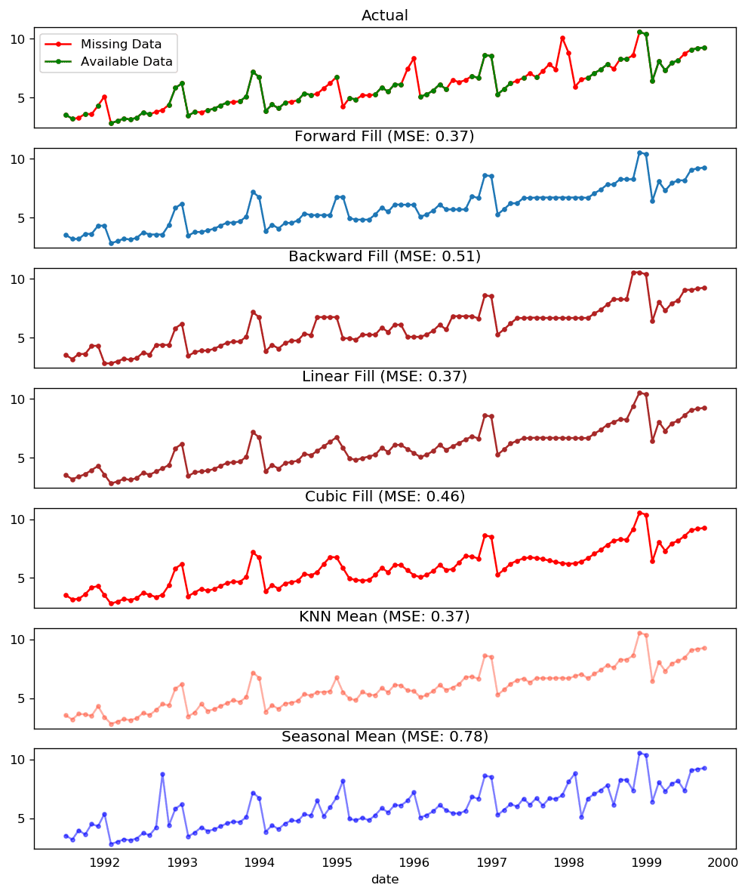
Missing value treatments
https://www.machinelearningplus.com/time-series/time-series-analysis-python/

Slide 18
Smoothing time-series
El suavizado de una serie de tiempo puede ser útil:
Reducir el efecto del ruido en una señal.
Explicar la serie original, como referencia.
Visualizar mejor la tendencia implícita.
Algunos de los métodos más usados son:
Moving average
LOESS smoothing (regresión localizada)
LOWESS smoothing (regresión ponderada localmente)
https://www.machinelearningplus.com/time-series/time-series-analysis-python/

Slide 19
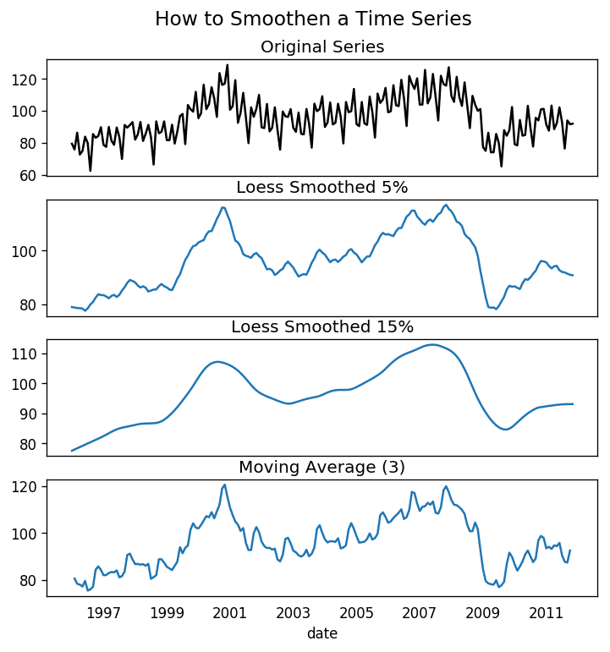
Smoothing time-series
https://www.machinelearningplus.com/time-series/time-series-analysis-python/

Slide 20
Time-series features
Las métricas o características extraídas a partir de series temporales pueden ser usadas para tareas de clasificación o regresión. Algunas de estas son:
Medidas lineales univariadas
Moment
Spectral band power
Spectral edge frequency
Accumulated Energy
Characteristics of the autocorrelation function
Hjorth parameters
FFT parameters
Autoregressive model parameters
Mann–Kendall test

Slide 21
Time-series features
Medidas no-lineales univariadas
Measures based on the correlation sum
Correlation dimension, correlation integral, correlation density, correlation entropy
Approximate entropy, sample entropy, Fourier entropy, wavelet entropy, dispersion entropy, fluctuation dispersion entropy, Rényi entropy
Higher-order methods
Marginal predictability
Dynamical similarity index
State space dissimilarity measures
Lyapunov exponent
Permutation methods
Local flow

Slide 22
Time-series features
Otras medidas univariadas
Algorithmic complexity
Kolmogorov complexity estimates
Hidden Markov Model states
Rough path signature
Surrogate time series and surrogate correction
Loss of recurrence (degree of non-stationarity)

Slide 23
Time-series features
Medidas lineales bivariadas
Maximum linear cross-correlation
Linear Coherence (signal processing)
Medidas no-lineales bivariadas
Non-linear interdependence
Dynamical Entrainment
Measures for Phase synchronization
Measures for Phase locking

Slide 24
Time-series features
Medidas de similaridad
Dynamic Time Warping
Newey–West estimator
Prais–Winsten transformation
Data as Vectors in a Metrizable Space: Minkowski distance, Mahalanobis distance
Data as time series with envelopes: Global standard deviation, Local standard deviation: Windowed standard deviation
Data interpreted as stochastic series: Pearson product-moment correlation coefficient, Spearman's rank correlation coefficient
Data interpreted as a probability distribution function: Kolmogorov–Smirnov test, Cramér–von Mises criterion

Slide 25
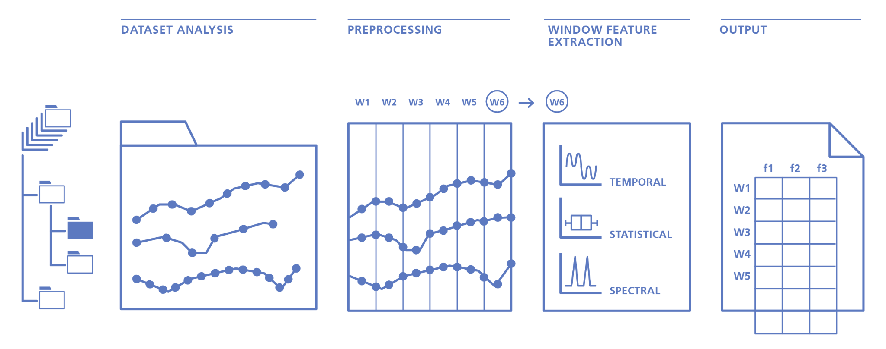
Feature extraction process
https://tsfel.readthedocs.io/en/latest/descriptions/get_started.html

Slide 26

TSFEL library
Time Series Feature Extraction Library (TSFEL para abreviar) es un paquete de Python para la extracción de características en datos de series temporales. TSFEL extrae automáticamente más de 60 características diferentes en los dominios estadístico, temporal y espectral.
Implementación intuitiva, rápida y reproducible.
Evaluación de la complejidad computacional.
Documentación completa.
Unidades probadas individualmente.
Escalable.
https://tsfel.readthedocs.io/en/latest/index.html

Slide 27
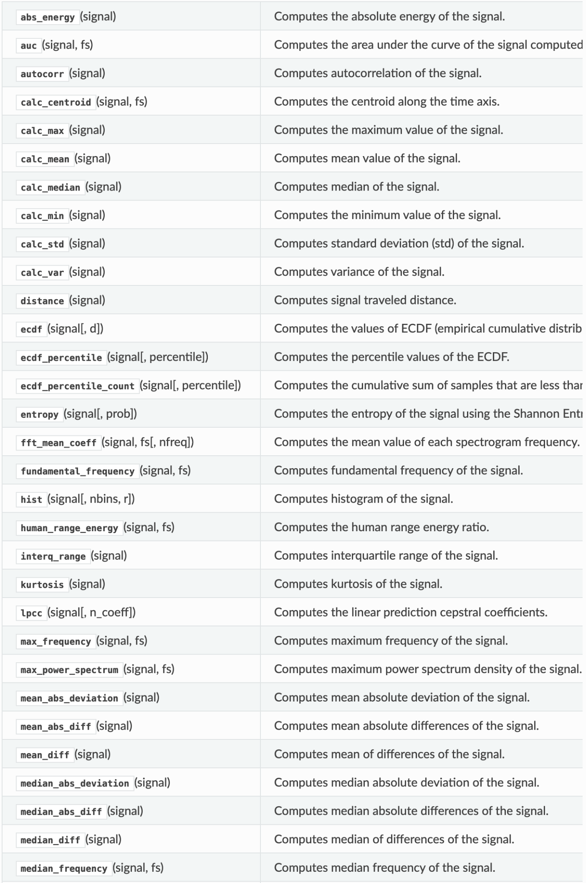
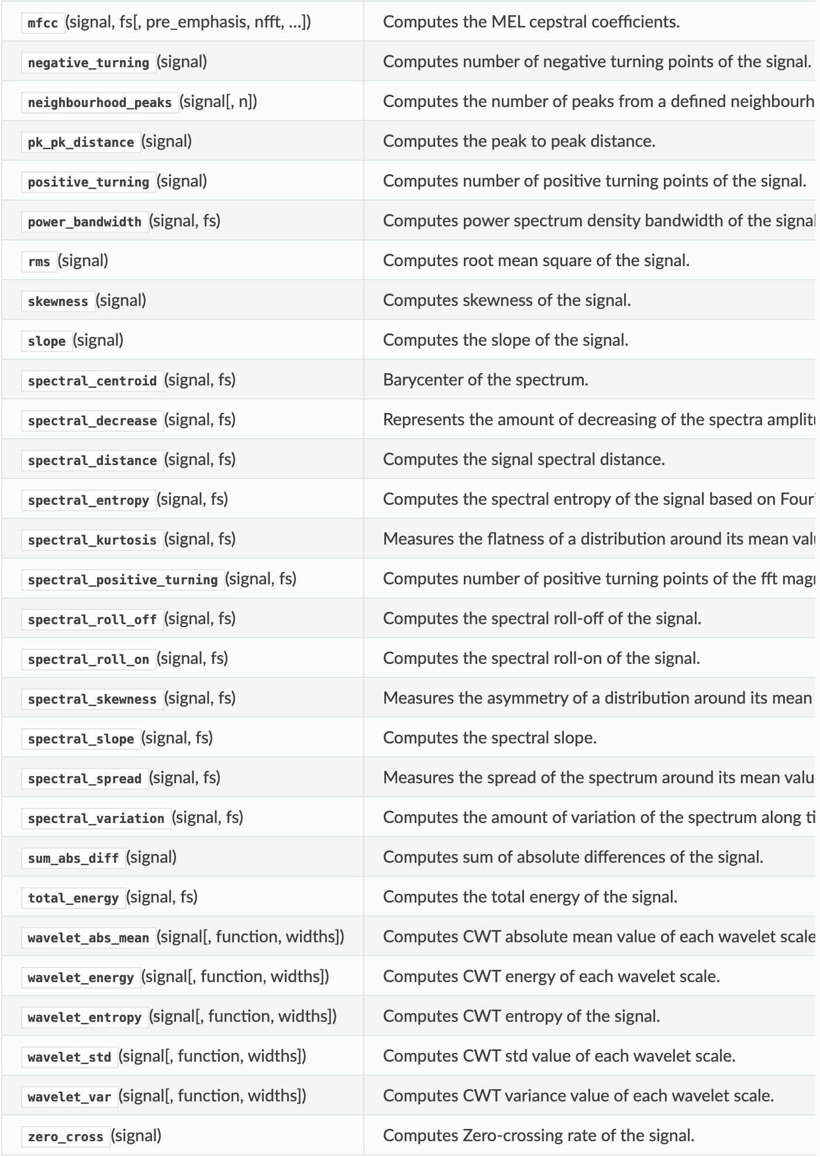
https://tsfel.readthedocs.io/en/latest/descriptions/feature_list.html

Slide 28
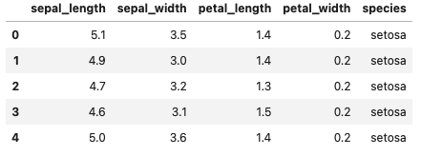
pip install tsfel
import tsfel
import pandas as pd
# load dataset
df = pd.read_csv('iris.csv')
df.head()
# Retrieves a pre-defined feature configuration file to extract all available features
cfg = tsfel.get_features_by_domain("temporal") #"statistical", "temporal", "spectral"
# Extract features
X = tsfel.time_series_features_extractor(cfg, df["sepal_length"])
https://github.com/husseinlopez/cdsi2022

Slide 29
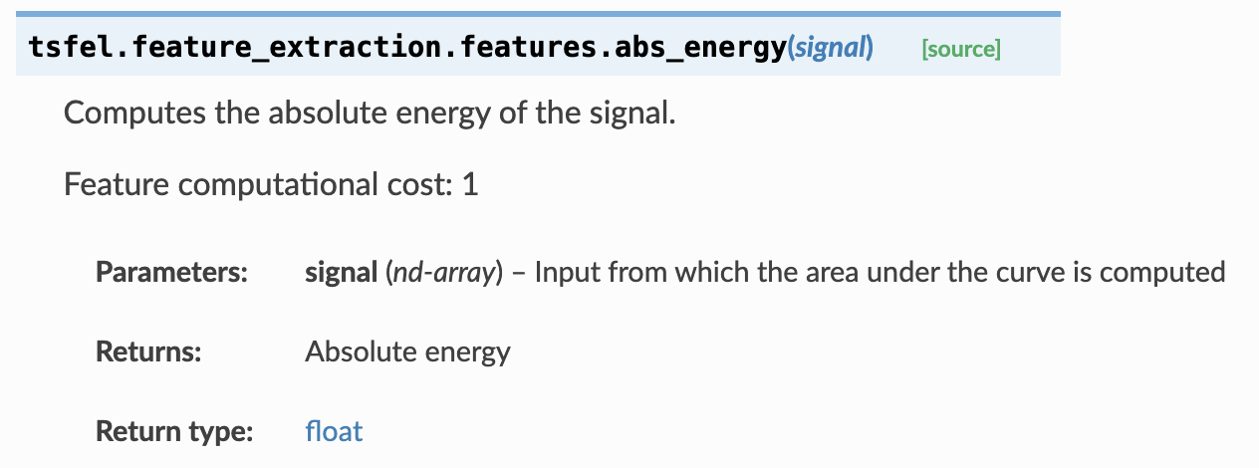
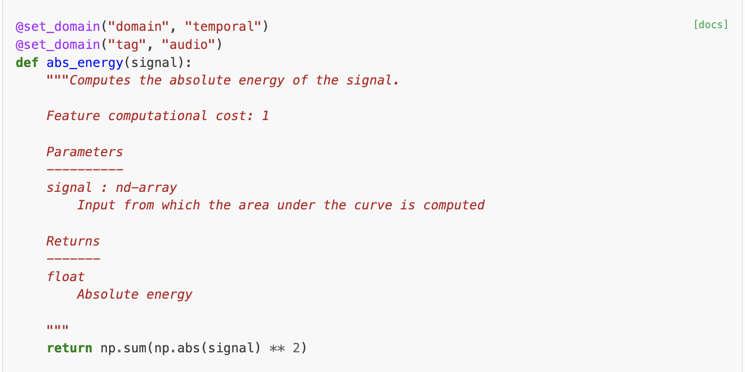
https://tsfel.readthedocs.io/en/latest/descriptions/modules/tsfel.feature_extraction.html
https://tsfel.readthedocs.io/en/latest/_modules/tsfel/feature_extraction/features.html

Slide 30
Sliding window
La técnica de la ventana deslizante es un método para encontrar subarreglos en un matriz que satisface las condiciones dadas. Es aplicado también en vectores o series de tiempo.
Se mantiene un subconjunto de elementos como la ventana, dentro de la cual se puede buscar un solución para tal subarreglo, e.g. calcular características (features) locales.
Posteriormente se recorre la ventana para incluir otros elementos de los datos. Incluso se puede cambiar el tamaño en cada paso. Si hay repetición de elementos se conoce como traslape (overlap).
https://www.analyticsvidhya.com/blog/2019/12/6-powerful-feature-engineering-techniques-time-series/

Slide 31
Comparativa de una imagen y una serie de tiempo

Slide 32
Sliding window

Slide 33
4.5 Ejemplo

Slide 34
Notebook - Github
https://github.com/husseinlopez/cdsi2025/blob/main/U4_example-activity.ipynb
Dataset: https://www.kaggle.com/datasets/owenagius/inertia-sensors-for-human-activity-recognition
Notes:
https://www.kaggle.com/code/vidhuran07/speech-emotion-recognition-ipynb/notebook

Slide 35
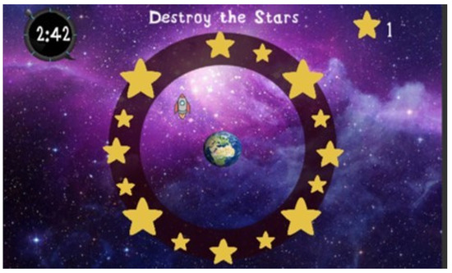
Juego serio para rehabilitación
01
Escenario
El escenario consiste en el desarrollo de un juego orientado a la rehabilitación de una de las extremidades superiores.
El dispositivo de sensado podrá ser un IMU o bien, leer directamente de los sensores inerciales de un teléfono inteligente.
02
Diseño de juego
Deberá diseñarse e implementarse un videojuego en el que se tengan que medir al menos dos movimientos, e.g., movimientos en las cuatro posiciones cardinales, movimientos con dos niveles de velocidad, etc.
03
Recolección de datos
Podrán considerarse datos crudos (aceleración lineal, velocidad angular), o datos estimados de orientación (ángulos de Euler), según el juego serio implementado., en tiempo real caracterizando cuidadosamente los movimientos.
04
Modelo de decisión
Se deberá programar un modelo para asociar los movimientos a los objetivos a alcanzar, generando una respuesta o nivel de completitud. Reportar los resultados de las pruebas individuales.
05
Validación externa
Compartir el juego para su evaluación.
Notes:
Minijuego de mario party: seguir el ritmo, patrón de color (canció?), quien quiere ser millonario (ABCD), deporte (batear con fuerza), alcanzar un objetivo, dinosaurio de google que corre,

Slide 36
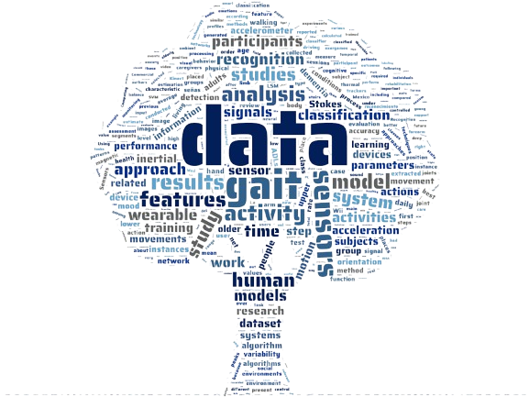

¿Preguntas?
hussein@cicese.mx

